Slide 1
Visi P4MP POLITAP Menjadi Lembaga Pengembangan Pembelajaran dan Penjaminan Mutu Akademik yang mampu mengawal POLITAP menuju Disiplin, Unggul dan Mandiri

Slide 2
MISI PENGEMBANGAN PEMBELAJARAN DAN PENJAMINAN MUTU PENDIDIKAN
Melaksanakan Sistem Penjaminan Mutu Internal (SPMI Politeknik Negeri Ketapang) secara menyeluruh, bertahap dan berkesinambungan
Meningkatkan kesadaran dan tanggungjawab akan budaya mutu bagi seluruh civitas akademika Politeknik Negeri Ketapang melalui peningkatan kompetensi dan pelatihan.
Meningkatkan kinerja secara terus menerus dalam menangani penjaminan mutu terpadu secara professional.
Mendorong program studi dan unit-unit pendukung di Politeknik Negeri Ketapang untuk selalu melakukan inovasi dan meningkatkan kreatifitas dalam usahanya meningkatkan mutu secara terus menerus.

Slide 3
Tupoksi P4MP
Tugas pokok dan fungsi P4MP Politeknik Negeri Ketapang adalah sebagai berikut:
Pelaksanaan pengembangan pembelajaran
Pelaksanaan pengembangan sistem penjaminan mutu pendidikan
Mengkoordinasi kegiatan penjaminan mutu dan pengawasan internal untuk aras Politeknik Negeri Ketapang maupun aras unit kerja, dalam bidang akademik maupun non akademik.
Membuat perencanaan, melaksanakan dan mengembangkan kegiatan penjaminan mutu di Politeknik Negeri Ketapang.
Melaksanakan kegiatan audit mutu internal secara periodik untuk seluruh lingkup Politeknik Negeri Ketapang.
Mempersiapkan dan memfasilitasi pelaksanaan evaluasi eksternal yang dilakukan oleh institusi dari luar Politeknik Negeri Ketapang (Badan Sertifikasi, akreditasi, dll).

Slide 4
Latar Belakang P4MP
Penjaminan mutu perguruan tinggi adalah proses perencanaan, pemenuhan, pengendalian, dan pengembangan standar pendidikan tinggi secara konsisten dan berkelanjutan, sehingga pemangku kepentingan (stakeholders) internal dan eksternal perguruan tinggi, yaitu mahasiswa, dosen, karyawan, masyarakat, dunia usaha, asosiasi profesi, pemerintah memperoleh kepuasan atas kinerja dan keluaran perguruan tinggi.
Tujuan penjaminan mutu perguruan tinggi adalah terjaminnya mutu penyelenggaraan pendidikan tinggi baik pada masukan, proses, maupun keluaran berdasarkan peraturan perundang-undangan, nilai dasar, visi, dan misi perguruan tinggi. Kegiatan penjaminan mutu ini merupakan perwujudan akuntabilitas dan transparansi perguruan tinggi.

Slide 5
Latar Belakang
PERATURAN MENTERI PENDIDIKAN DAN KEBUDAYAAN
REPUBLIK INDONESIA
NOMOR 15 TAHUN 2014
TENTANG
PENDIRIAN, ORGANISASI, DAN TATA KERJA
POLITEKNIK NEGERI KETAPANG
Pasal 25
Pusat terdiri atas:
a. Pusat Penelitian dan Pengabdian Kepada Masyarakat; dan
b. Pusat Pengembangan Pembelajaran dan Penjaminan mutu pendidikan
Pasal 29
Pusat Pengembangan Pembelajaran dan Penjaminan Mutu Pendidikan sebagaimana dimaksud dalam Pasal 25 huruf b mempunyai tugas melaksanakan, mengoordinasikan, memantau, dan menilai pelaksanaan kegiatan pengembangan pembelajaran dan penjaminan mutu pendidikan.
Pasal 30
Dalam melaksanakan tugas sebagaimana dimaksud dalam Pasal 29, Pusat Pengembangan Pembelajaran dan Penjaminan Mutu Pendidikan
menyelenggarakan fungsi:
a. Penyusunan rencana, program, dan anggaran Pusat;
b. Pelaksanaan pengembangan pembelajaran;
c. Pelaksanaan pengembangan sistem penjaminan mutu pendidikan;
d. Pelaksanaan penjaminan mutu pendidikan;
e. Koordinasi pelaksanaan kegiatan pengembangan pembelajaran dan penjaminan mutu pendidikan;
f. Pemantauan dan penilaian pelaksanaan kegiatan pengembangan pembelajaran dan penjaminan mutu
pendidikan; dan
g. Pelaksanaan urusan administrasi Pusat.

Slide 6
Kewajiban perguruan tinggi melaksanakan penjaminan mutu dalam penyelenggaraan pendidikan tinggi, diatur dalam peraturan perundang-undangan yaitu:
Undang-Undang No. 20 tahun 2003 tentang Sistem Pendidikan Nasional. Pasal 51 ayat (2) yang pada dasarnya mengatur bahwa pengelolaan satuan pendidikan tinggi dilaksanakan berdasarkan prinsip otonomi, akuntabilitas, jaminan mutu, dan evaluasi yang transparan;
Peraturan Pemerintah No. 19 tahun 2005 tentang Standar Nasional Pendidikan. Pasal 91 ayat (1), ayat (2), ayat (3) PP No. 19 tahun 2005 yang mengatur bahwa setiap perguruan tinggi wajib melakukan penjaminan mutu pendidikan sebagai pertanggungjawaban kepada stakeholders, dengan tujuan untuk memenuhi atau melampaui Standar Nasional Pendidikan, yang dilakukan secara bertahap, sistematis, dan terencana dalam suatu program penjaminan mutu yang memiliki target dan kerangka waktu yang jelas.
Peraturan Pemerintah No. 17 tahun 2010 tentang Pengelolaan dan Penyelenggaraan Pendidikan. Pasal 96 ayat (7) PP No. 17 tahun 2010 yang mengatur bahwa perguruan tinggi melakukan program penjaminan mutu secara internal, sedangkan penjaminan mutu eksternal dilakukan secara berkala oleh Badan Akreditasi Nasional Perguruan Tinggi (BAN PT) atau lembaga mandiri lain yang diberi kewenangan oleh Menteri.
Dari latar belakang diatas, maka terbentuklah Pusat Pengembangan Pembelajaran dan Penjaminan Mutu Pendidikan (P4MP) pada Politeknik Negeri Ketapang.

Slide 7
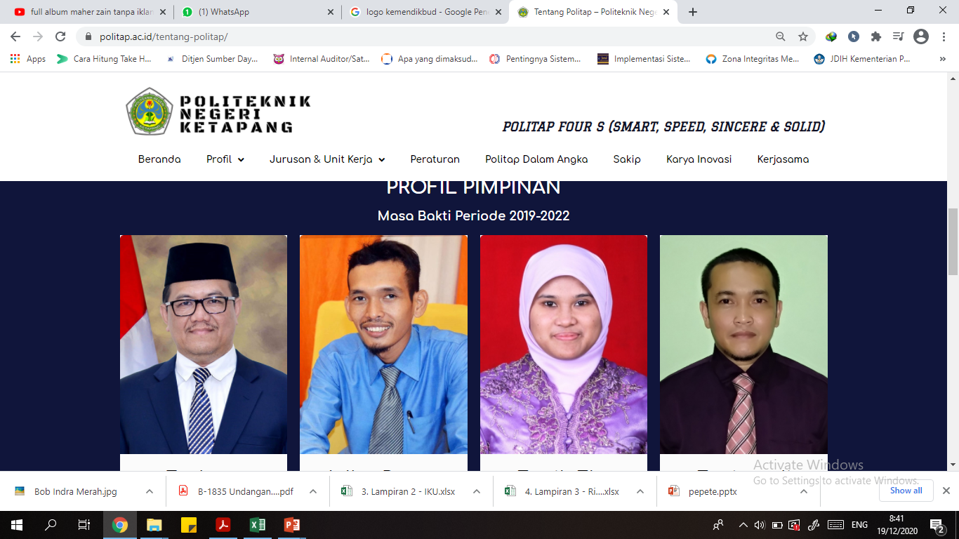




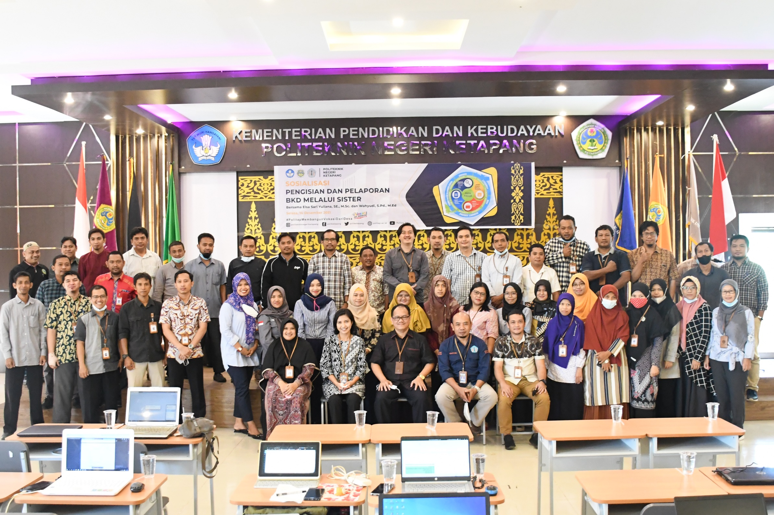

Struktur Organisasi Pusat Pengembangan Pembelajaran dan Penjaminan Mutu Pendidikan (P4MP) Politeknik Negeri Ketapang
DIREKTUR/ Wakil Direktur I
Kepala P4MP
Koordinator Pengembangan Pembelajaran
Koordinator Penjaminan Mutu
Koordinator MKDU
Tata Usaha

